Slide 1
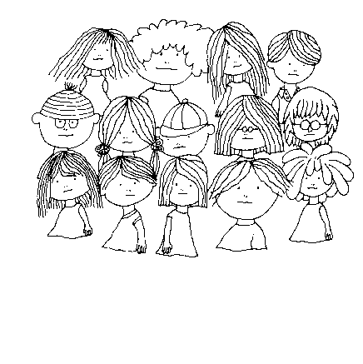
纯免费PPT即点即下载，无注册、无套路
http://gitppt.com
不信你试试（狗头）
不是我的错
文---雷.克里斯强森
图---迪克.史丹伯格
译---周逸芬
第一PPT模板网-WWW.1PPT.COM

Slide 2
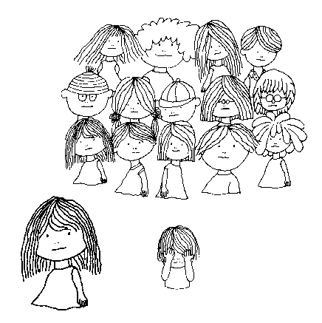
纯免费PPT即点即下载，无注册、无套路
http://gitppt.com
不信你试试（狗头）
那是在下课以后才发生的，
不关我的事哟！

Slide 3
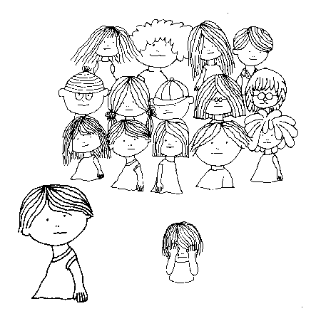
纯免费PPT即点即下载，无注册、无套路
http://gitppt.com
不信你试试（狗头）
我没有看到事情发生的经过，
所以不知道他为什么哭。

Slide 4
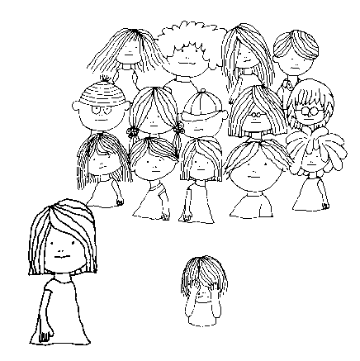
纯免费PPT即点即下载，无注册、无套路
http://gitppt.com
不信你试试（狗头）
我虽然看到了，
也知道怎么一回事，
但又不是我的错！

Slide 5
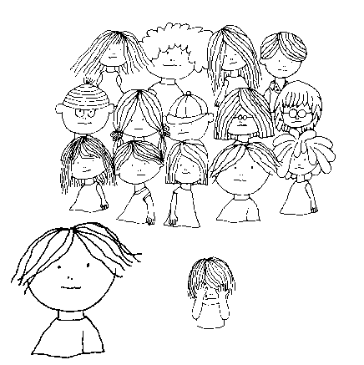
纯免费PPT即点即下载，无注册、无套路
http://gitppt.com
不信你试试（狗头）
PPT模板：www.1ppt.com/moban/ PPT素材：www.1ppt.com/sucai/
PPT背景：www.1ppt.com/beijing/ PPT图表：www.1ppt.com/tubiao/
PPT下载：www.1ppt.com/xiazai/ PPT教程： www.1ppt.com/powerpoint/
资料下载：www.1ppt.com/ziliao/ 范文下载：www.1ppt.com/fanwen/
试卷下载：www.1ppt.com/shiti/ 教案下载：www.1ppt.com/jiaoan/
PPT论坛：www.1ppt.cn PPT课件：www.1ppt.com/kejian/
语文课件：www.1ppt.com/kejian/yuwen/ 数学课件：www.1ppt.com/kejian/shuxue/
英语课件：www.1ppt.com/kejian/yingyu/ 美术课件：www.1ppt.com/kejian/meishu/
科学课件：www.1ppt.com/kejian/kexue/ 物理课件：www.1ppt.com/kejian/wuli/
化学课件：www.1ppt.com/kejian/huaxue/ 生物课件：www.1ppt.com/kejian/shengwu/
地理课件：www.1ppt.com/kejian/dili/ 历史课件：www.1ppt.com/kejian/lishi/
我很害怕，
却又帮不上忙，
只有眼睁睁在一旁看……。
Notes:
PPT模板：www.1ppt.com/moban/ PPT素材：www.1ppt.com/sucai/
PPT背景：www.1ppt.com/beijing/ PPT图表：www.1ppt.com/tubiao/
PPT下载：www.1ppt.com/xiazai/ PPT教程： www.1ppt.com/powerpoint/
资料下载：www.1ppt.com/ziliao/ 范文下载：www.1ppt.com/fanwen/
试卷下载：www.1ppt.com/shiti/ 教案下载：www.1ppt.com/jiaoan/
PPT论坛：www.1ppt.cn PPT课件：www.1ppt.com/kejian/
语文课件：www.1ppt.com/kejian/yuwen/ 数学课件：www.1ppt.com/kejian/shuxue/
英语课件：www.1ppt.com/kejian/yingyu/ 美术课件：www.1ppt.com/kejian/meishu/
科学课件：www.1ppt.com/kejian/kexue/ 物理课件：www.1ppt.com/kejian/wuli/
化学课件：www.1ppt.com/kejian/huaxue/ 生物课件：www.1ppt.com/kejian/shengwu/
地理课件：www.1ppt.com/kejian/dili/ 历史课件：www.1ppt.com/kejian/lishi/

Slide 6
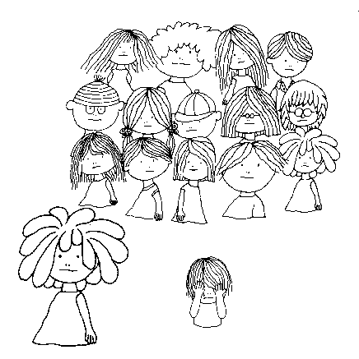
纯免费PPT即点即下载，无注册、无套路
http://gitppt.com
不信你试试（狗头）
很多人欺负他，
我一个人也没办法去阻止，
这不能怪我呀！

Slide 7
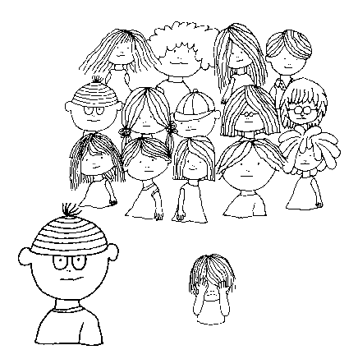
纯免费PPT即点即下载，无注册、无套路
http://gitppt.com
不信你试试（狗头）
很多人打他；
其实，所有的人都打了他，
虽然我也打了，
可是我只有打一下下而已……。

Slide 8
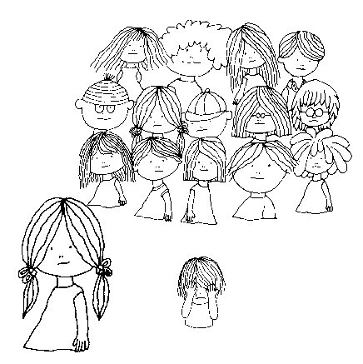
纯免费PPT即点即下载，无注册、无套路
http://gitppt.com
不信你试试（狗头）
不是我先打他的，
是别人先打的，
所以不是我的错。

Slide 9
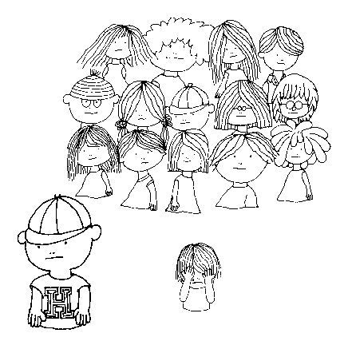
纯免费PPT即点即下载，无注册、无套路
http://gitppt.com
不信你试试（狗头）
难道我有错吗？
我总觉得他有点古怪。

Slide 10
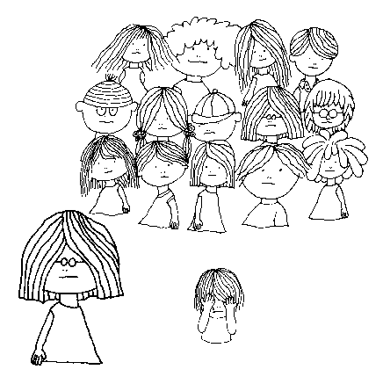
纯免费PPT即点即下载，无注册、无套路
http://gitppt.com
不信你试试（狗头）
这件事情一点都不奇怪，
他会被欺负，
或许要怪他自己。

Slide 11
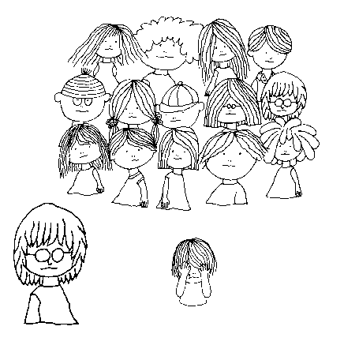
纯免费PPT即点即下载，无注册、无套路
http://gitppt.com
不信你试试（狗头）
他一个人孤伶伶的站着流眼泪。

Slide 12
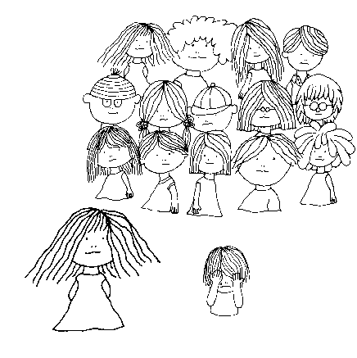
纯免费PPT即点即下载，无注册、无套路
http://gitppt.com
不信你试试（狗头）
男生爱哭羞羞脸……。

Slide 13
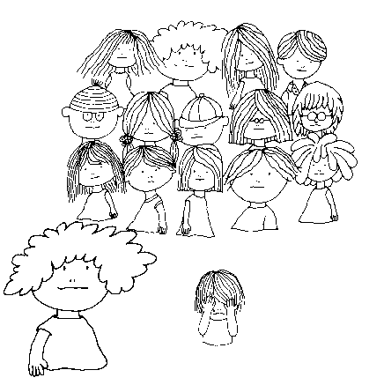
纯免费PPT即点即下载，无注册、无套路
http://gitppt.com
不信你试试（狗头）
虽然应该去告诉老师，
可是我不敢耶！
何况这又不关我的事。

Slide 14
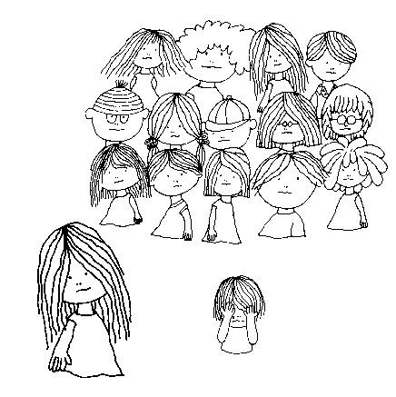
纯免费PPT即点即下载，无注册、无套路
http://gitppt.com
不信你试试（狗头）
他默默的在一旁掉眼泪，什么也不说。
大家也好像什么事都没发生过……。

Slide 15
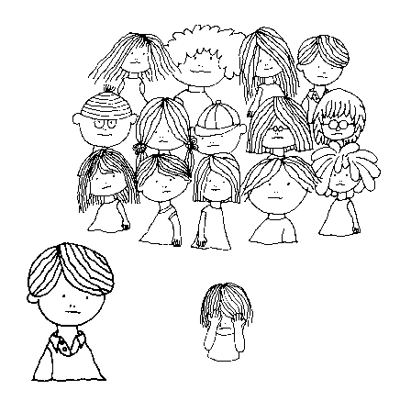
纯免费PPT即点即下载，无注册、无套路
http://gitppt.com
不信你试试（狗头）
他什么都没说，
所以我们只有眼睁睁在一旁看。
他自己应该大声求救呀！

Slide 16
纯免费PPT即点即下载，无注册、无套路
http://gitppt.com
不信你试试（狗头）
虽然我也打了他，
但我觉得没什么，
因为所有的人都打了他，
所以不能怪我。

Slide 17
纯免费PPT即点即下载，无注册、无套路
http://gitppt.com
不信你试试（狗头）
和我没关系吗？

Slide 18
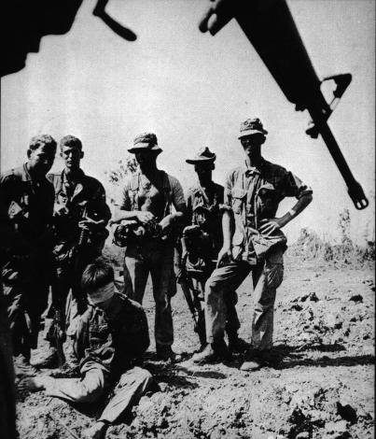
纯免费PPT即点即下载，无注册、无套路
http://gitppt.com
不信你试试（狗头）

Slide 19
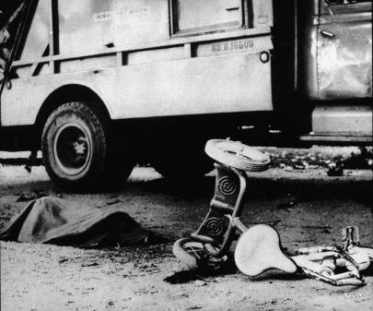
纯免费PPT即点即下载，无注册、无套路
http://gitppt.com
不信你试试（狗头）

Slide 20
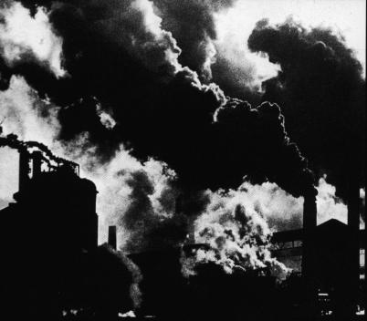
纯免费PPT即点即下载，无注册、无套路
http://gitppt.com
不信你试试（狗头）

Slide 21
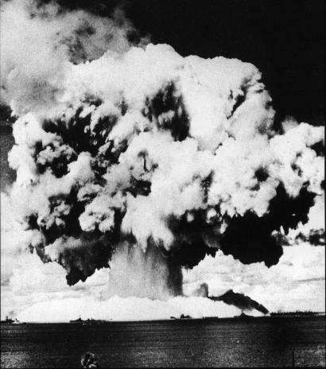
纯免费PPT即点即下载，无注册、无套路
http://gitppt.com
不信你试试（狗头）

Slide 22
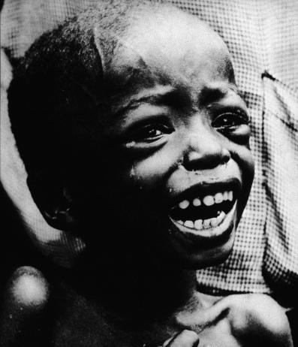
纯免费PPT即点即下载，无注册、无套路
http://gitppt.com
不信你试试（狗头）

Slide 23
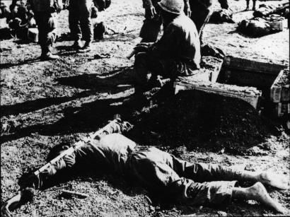
纯免费PPT即点即下载，无注册、无套路
http://gitppt.com
不信你试试（狗头）

Slide 24
纯免费PPT即点即下载，无注册、无套路
http://gitppt.com
不信你试试（狗头）
The End

Slide 25
战争、水灾、饥饿
到底是谁的错？
纯免费PPT即点即下载，无注册、无套路
http://gitppt.com
不信你试试（狗头）
请你描述一下在你的感觉中，我们的世界是一个怎样的世界？
你对故事中那个孤伶伶流眼泪的小孩，有什么感觉？
如果在班上发生像故事一样的事情，你会怎么做？为什么？
在故事中每个人都说〝不是我的错〞，那你认为到底是谁的错？
你觉得你身边的世界公平吗？举例说说看。

